Slide 1
POO
Programación Orientada a Objetos

Slide 2
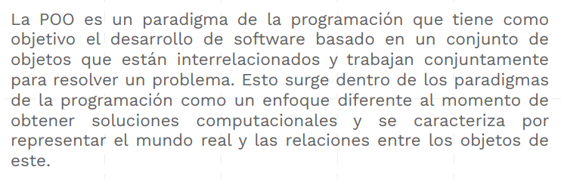
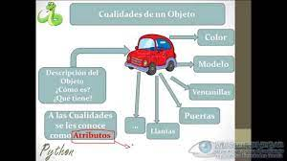
POO

Slide 3
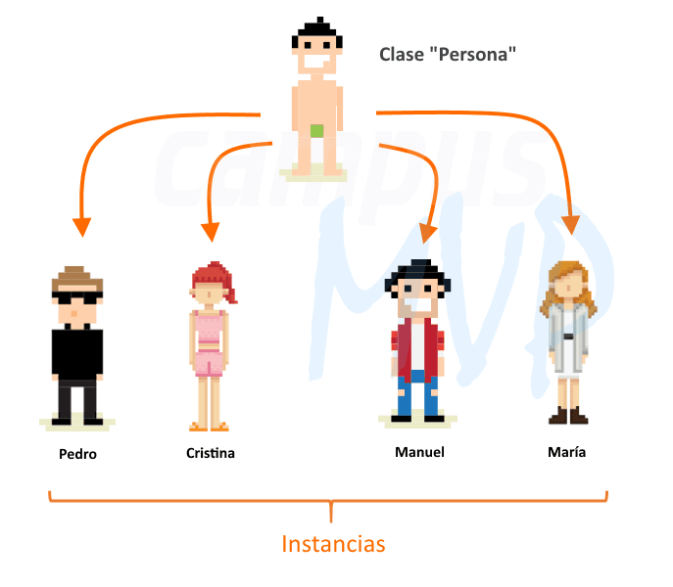
Objetos
Un objeto es una unidad que tiene características propias, un comportamiento y una identidad. La identidad es aquello que hace único a cada objeto y lo diferencia de otros objetos similares.

Slide 4
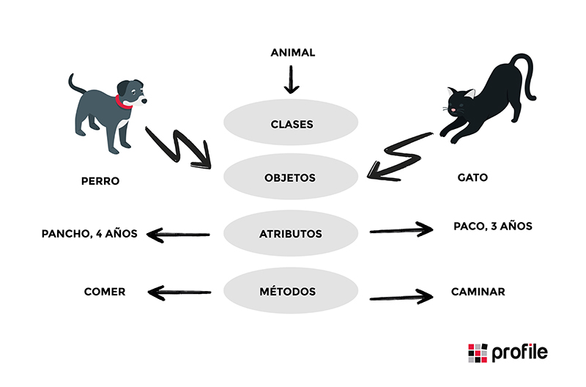
Clase
Una clase permite describir un conjunto de objetos que cuentan con características similares; se compone de métodos y de atributos que resumen las características comunes de dicho conjunto.

Slide 5
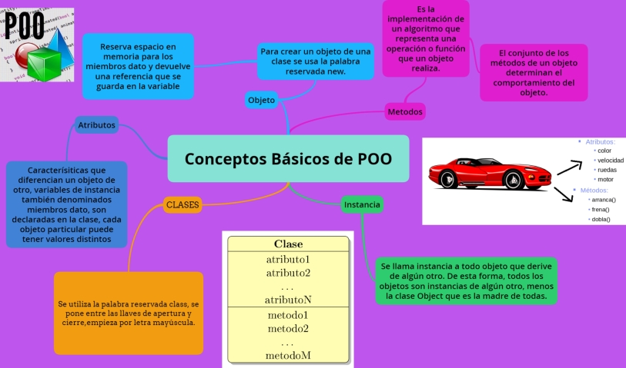

Slide 6
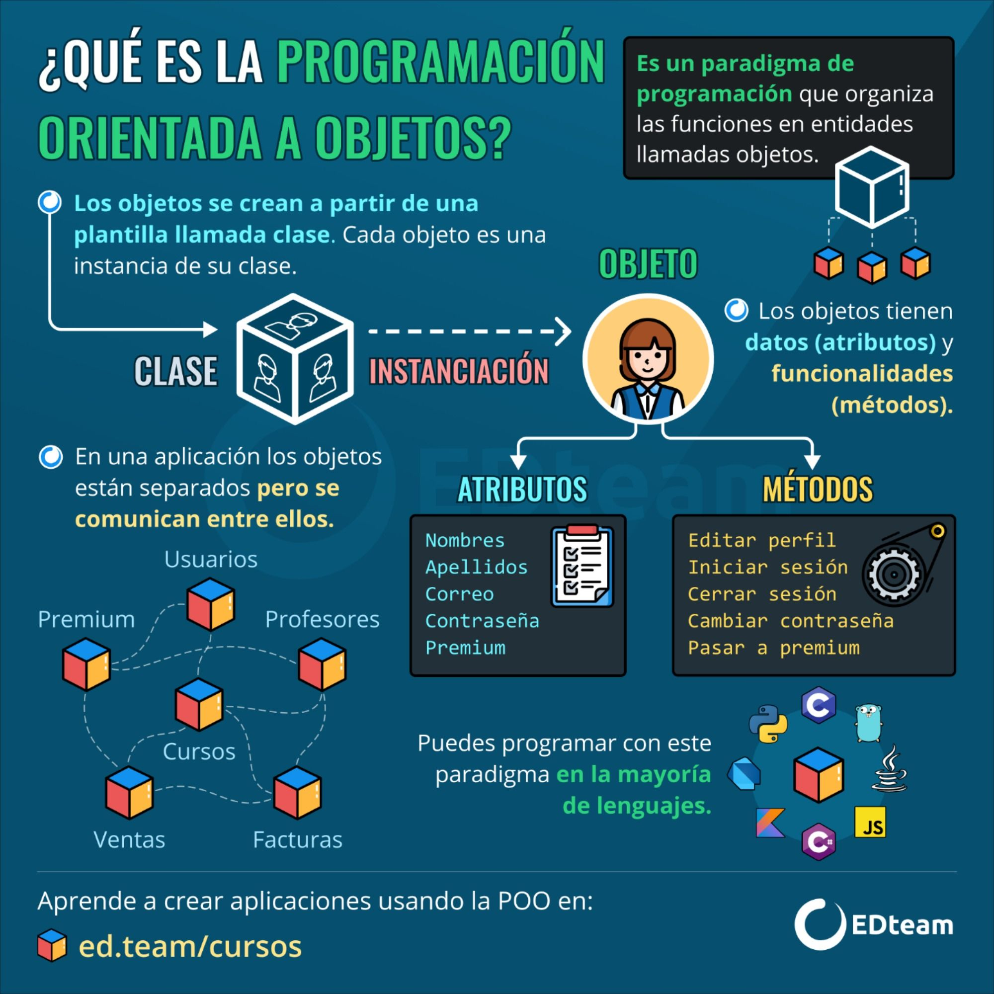

Slide 7
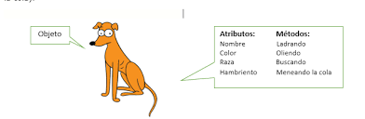

Slide 8
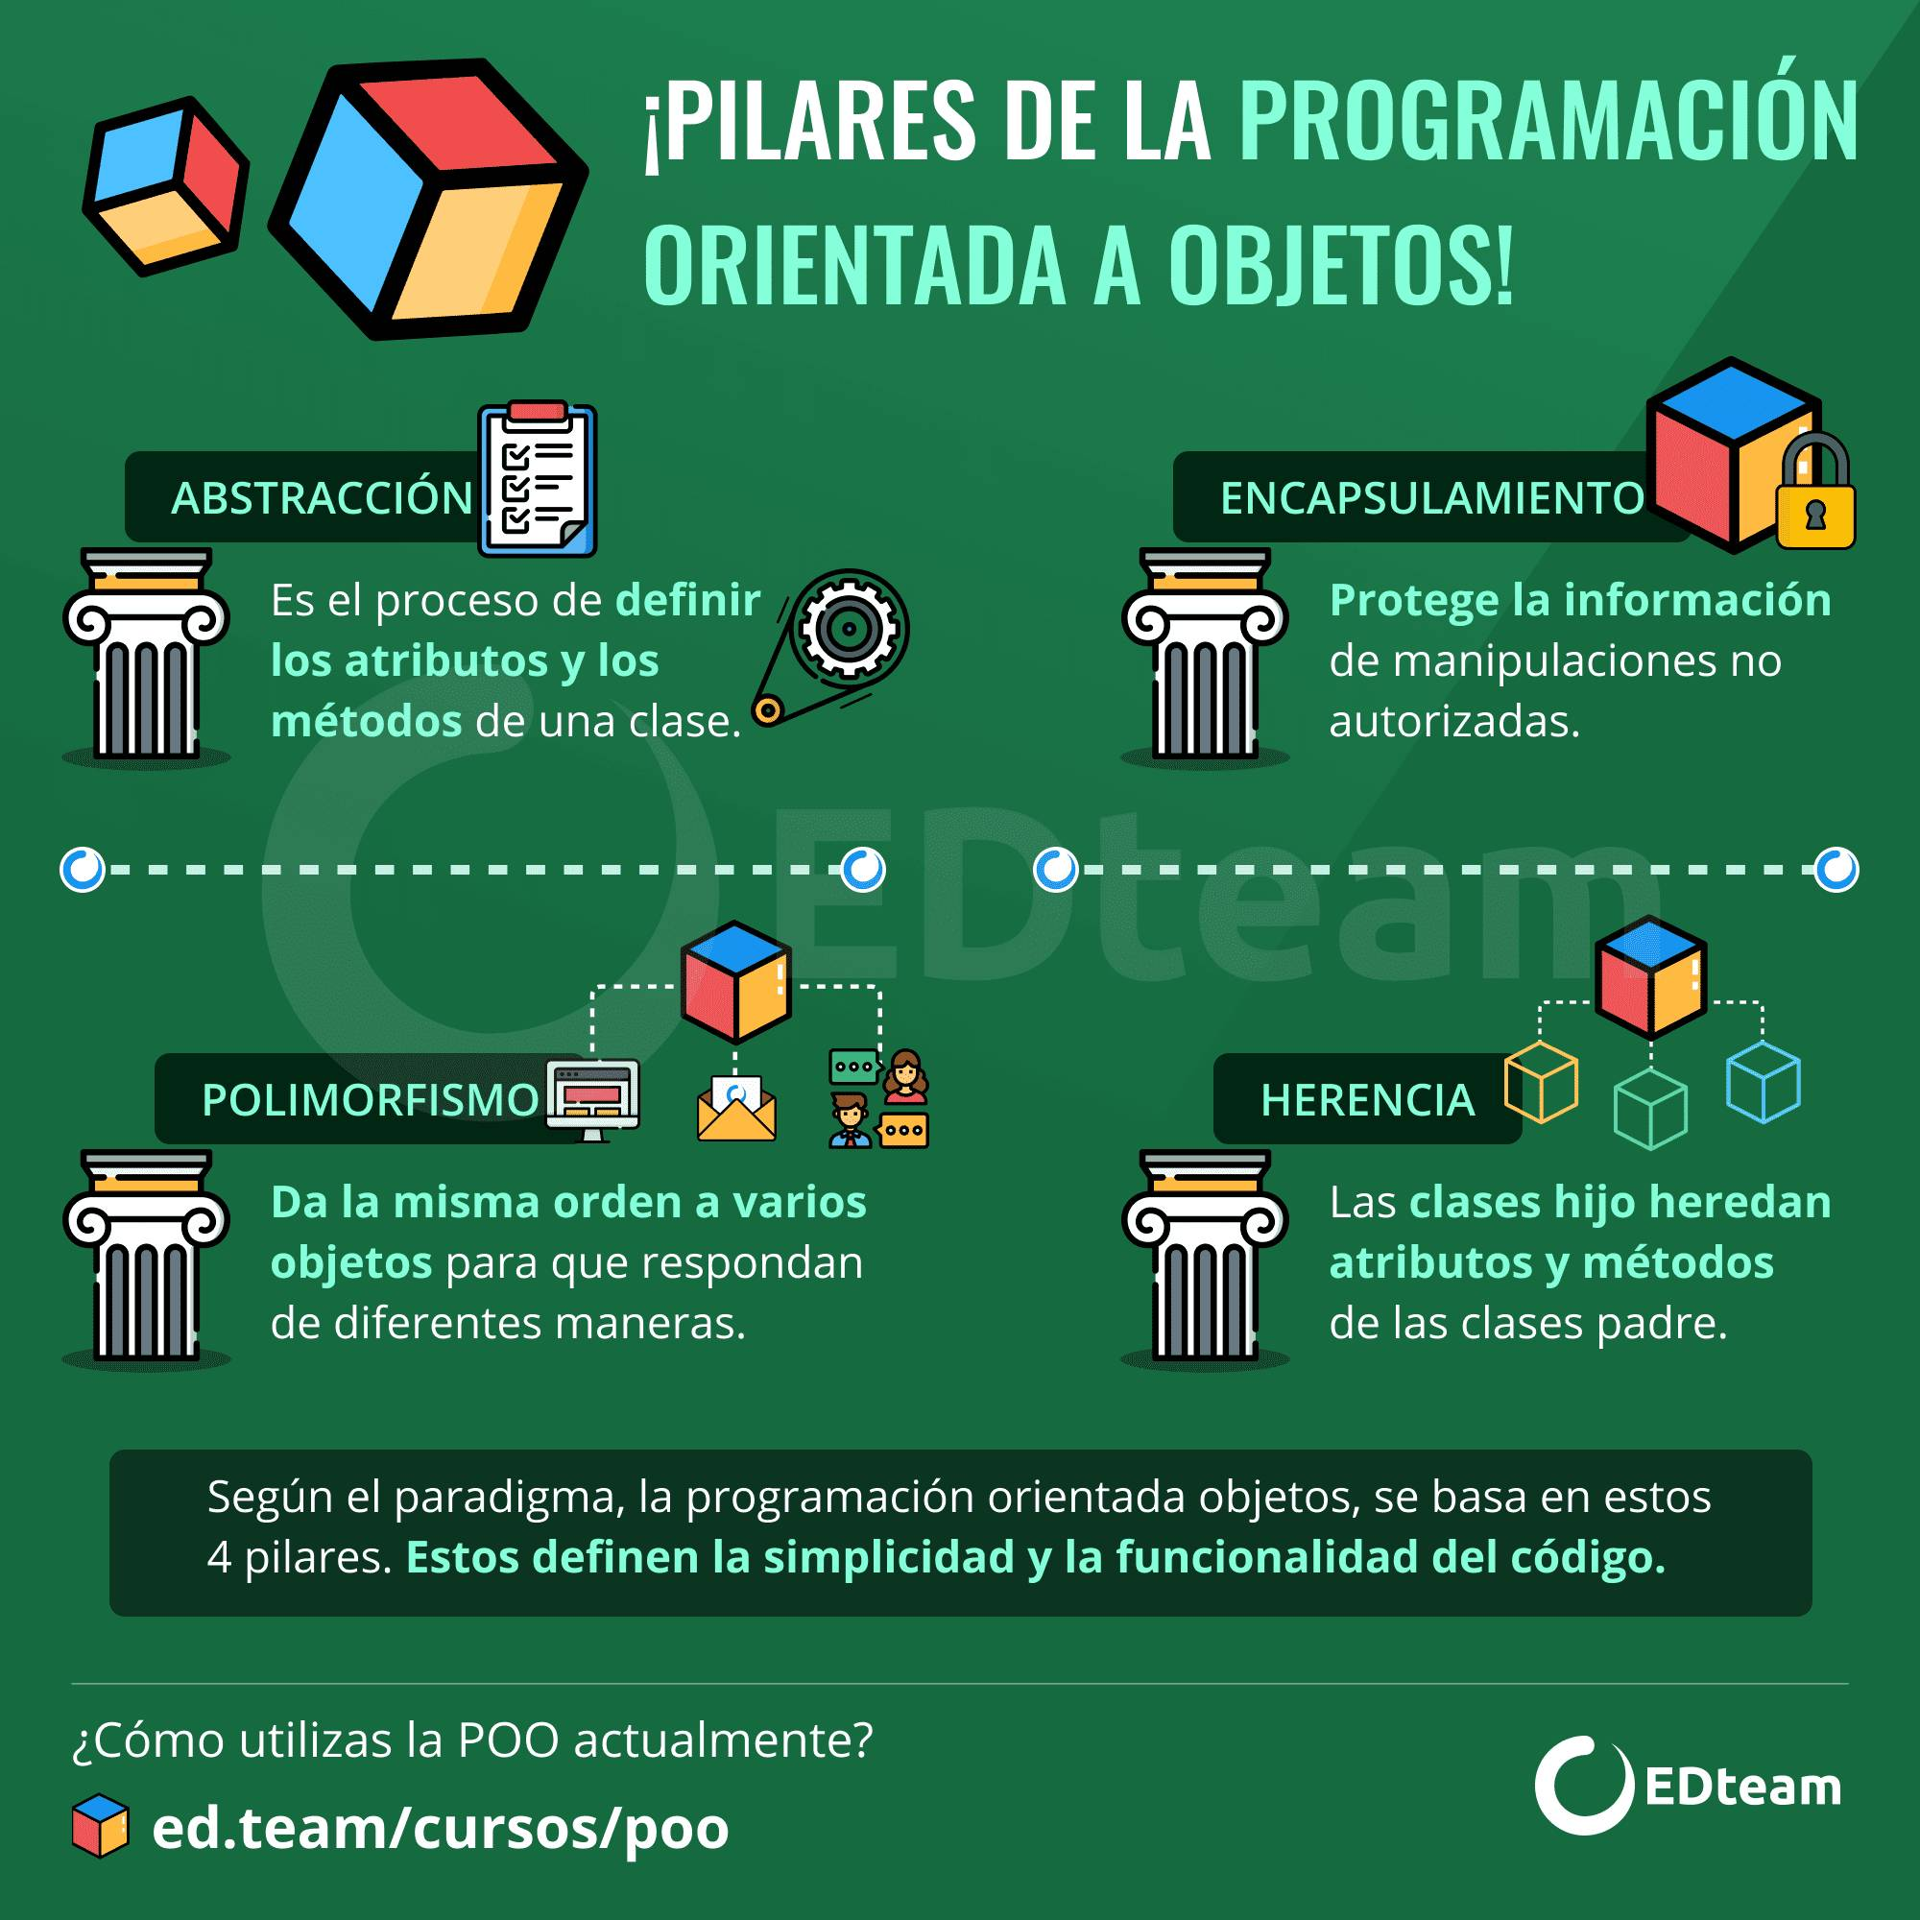
Pilares de la POO

Slide 9
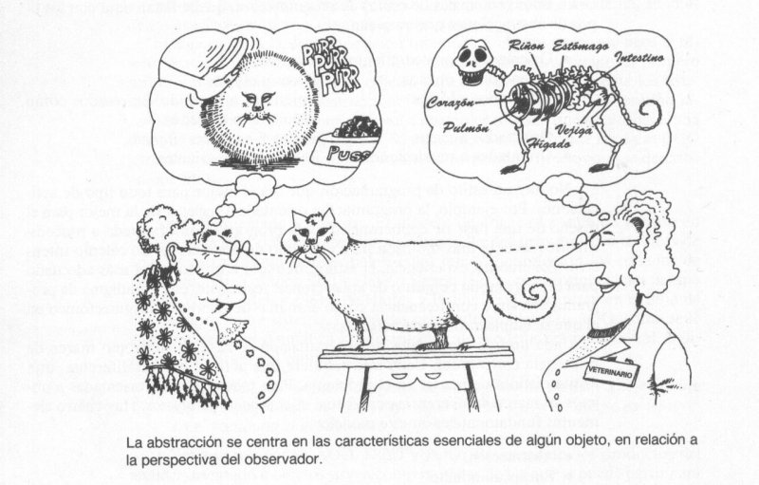
Abstracción
Capacidad de obtener y aislar toda la información y cualidades de un objeto que no nos parezcan relevantes, para poder encapsularlos. Para ello separamos "mentalmente" los objetos y nos centramos en su comportamiento fundamental.
Gracias a ello, podemos representar las características esenciales de un objeto sin preocuparnos de las restantes.

Slide 10
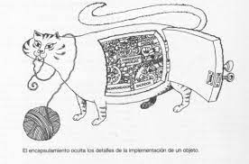
Encapsulamiento
Permite agrupar cada elemento que se considere formar parte de un mismo nivel de abstracción y una misma entidad, esto permite elevar la cohesión de los elementos del sistema.

Slide 11
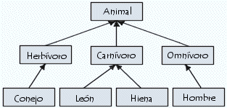
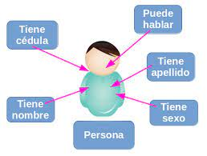
Herencia

Slide 12
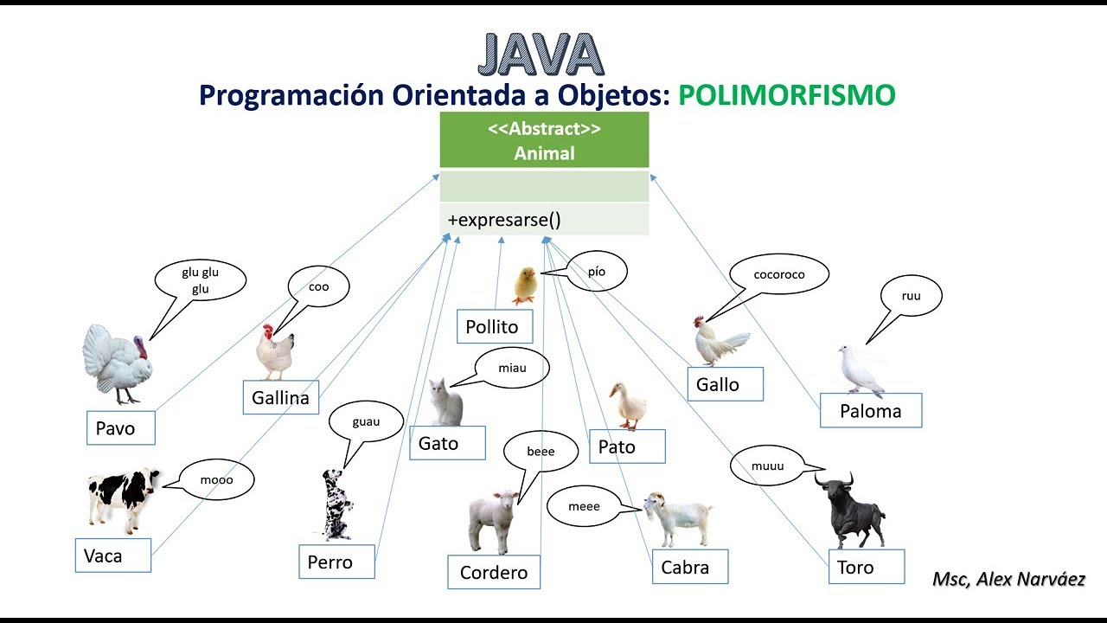
Polimorfismo
Comportamientos distintos que se asocian a diferentes objetos pueden compartir un mismo nombre. Cuando son llamados por el mismo, se usa el comportamiento que corresponde al objeto utilizado. Las colecciones y referencias de objetos pueden tener objetos de diversos tipos. Invocar un comportamiento en una referencia generará el correcto comportamiento para el tipo real del objeto al que se hace la referencia

Slide 13
Webliografia
https://www.youtube.com/watch?v=DlphYPc_HKk
https://www.youtube.com/watch?v=r0KjrzbSRec
https://www.youtube.com/watch?v=N07EW6ln1NI
https://www.youtube.com/watch?v=eul9fP98XhI

